Slide 1
Дерево Хаффмана
Выполнила: Гайфуллина Алсу
группа 11-401

Slide 2
Дерево Хаффмана — это бинарное дерево, используемое для эффективного кодирования символов с учетом их частотности.
На основе дерева Хаффмана построен одноименный алгоритм, позволяющий эффективно сжимать данные без потери информации.
Основная идея заключается в кодировании переменной длины. Мы можем использовать тот факт, что некоторые символы в тексте встречаются чаще, чем другие, чтобы разработать алгоритм, который будет представлять ту же последовательность символов меньшим количеством битов. При кодировании переменной длины мы присваиваем символам переменное количество битов в зависимости от частоты их появления в данном тексте. В конечном итоге некоторые символы могут занимать всего 1 бит, а другие 2 бита, 3 или больше.

Slide 3
Алгоритм Хаффмана включает несколько этапов:
Создание таблицы частот. Анализируются данные, определяется, как часто встречается каждый символ.
Построение дерева Хаффмана. На основе таблицы частот создаётся бинарное дерево, в котором узлы объединяются в порядке возрастания частоты.
Генерация кодов. Для каждого символа вычисляется уникальный двоичный код.
Кодирование данных. Исходные символы заменяются их сгенерированными кодами, в результате чего создаётся битовая строка, которая упаковывается в байты для хранения.

Slide 4
Пример работы
У нас есть строка “abcdefaabcdeee”. Посчитаем частоту вхождений каждого символа:
Буква | Количество
a | 3
b | 2
c | 2
d | 2
e | 4

Slide 5
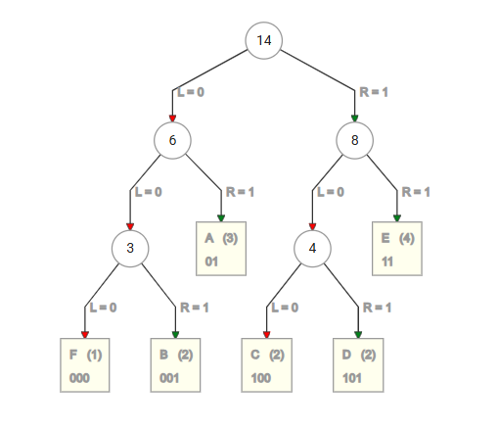
Запишем каждый элемент с числом его вхождений.
Начинаем соединять узлы с минимальными вхождениями (f и b, c и d -> fb и a, cd и e и т.д.) до тех пор, пока не дойдём до корня дерева. После этого можем присвоить код каждому элементу (правая ветка – 1, левая – 0).
Таким образом, получается закодированная строка abcdefaabcdeee = 01001100101110000101001100101111111, которую можно декодировать единственным способом.

Slide 6
Преимущество и недостатки
преимущества
недостатки
Эффективность сжатия данных. Часто встречающиеся символы получают короткие коды, реже используемые — длинные, что снижает общий объём файла.
Обратимость сжатия. Исходные данные можно восстановить без потерь информации, используя то же дерево Хаффмана.
Простота реализации. Алгоритм легко реализовать программно.
Требования к вычислительным ресурсам. Построение и разбор дерева Хаффмана требуют много времени, что может быть критично при работе в реальном времени или с большими потоками данных.
Необходимость заранее известной статистики. Алгоритм не работает эффективно с динамично меняющимися данными, так как требует заранее определить частоты символов.
Увеличение объёма сжатых данных. Вместе со сжатыми данными нужно передавать таблицу частот, которая увеличивает длину сообщения.

Slide 7
Сферы употребления
Сжатие данных. Дерево Хаффмана часто используется в таких методах сжатия данных, как ZIP и GZIP. Эти алгоритмы значительно сокращают число входных данных, обеспечивая при это декодирование без потерь за счёт замены символов эквивалентными кодами Хаффмана.
Сжатие изображений. Дерево Хаффмана также часто используется в алгоритмах сжатия изображений, таких как JPEG.
Сжатие текста. Использование алгоритма Хаффмана позволяет уменьшать текстовые файлы. Дерево Хаффмана используется в таких программах для сжатия текста, как LZW(используется в GIF) и DEFLATE(используется в PNG), для увеличения степени сжатия.
Сетевая коммуникация. Для экономии пропускной способности при передаче данных используется алгоритм Хаффмана. Это важно для веб-приложений и потоковой передачи мультмедиа, поскольку обеспечивает более быструю передачу данных.

Slide 8
Особенности дерева Хаффмана
Основан на частоте символов. Часто встречающиеся символы кодируются меньшим числом бит, а редкие – большим, что позволяет минимизировать среднюю длину кода.
Префиксный код. Благодаря этому код однозначно декодируется без необходимости разделителей.
Жадный алгоритм: символы сортируются по возрастанию частот –> два символа с наименьшими частотами объединяются в узел, который рассматривается как новый символ с суммарной частотой –> процесс повторяется до тех пор, пока не останется единственный корневой узел.

Slide 9
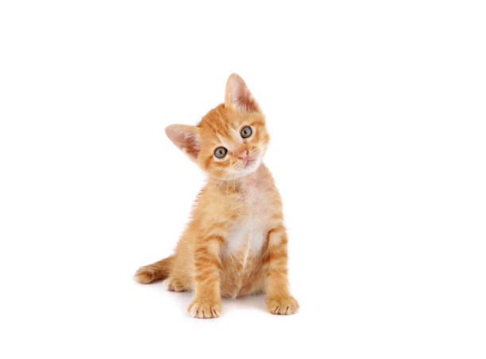
Спасибо за внимание!

